Slide 1
История возникновения названий элементов

Slide 2
Элементы, названные в честь небесных тел или планет Солнечной системы

Slide 3
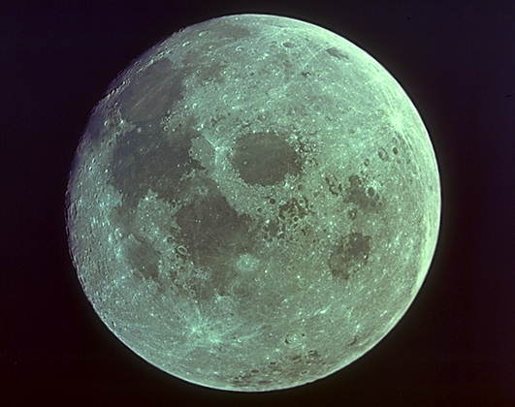
Селен (Se) №34 – в честь Луны.

Slide 4
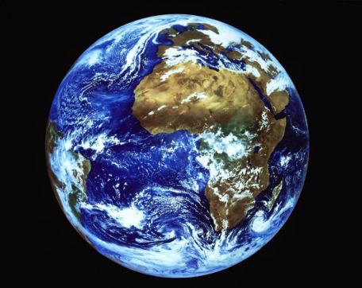
Теллур (Te) № 52 – в честь Земли

Slide 5
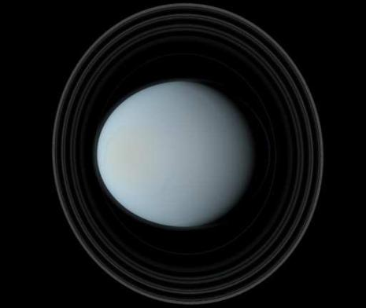
Уран(U) № 92 – в честь Урана

Slide 6
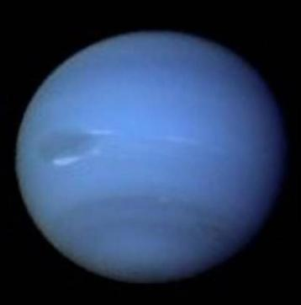
Нептуний (Np) № 93 – в честь Нептуна
Notes:
Uranus
*Seventh planet from the sun
*19.218 AU from the sun
*Orbits the sun in 84 years
*Rotates on its axis over 17 hours
*Third largest planet
*Mass 14.5 x Earth
*Radius is 4.1 that of Earth
*It has a ring system and 21 known moons. The moons are named after Shakespearean characters.
*It is named after the ancient Greek deity of the heavens
*It is the first planet to be discovered in modern times -- by Herschel
*It has been visited by only one spacecraft - Voyager II
*Uranus rotates about an axis parallel to the ecliptic -- this is very unusual
*Uranus is composed primarily of rock and various ices, with only about 15% hydrogen and a little helium * Uranus (and Neptune) are in many ways similar to the cores of Jupiter and Saturn minus the massive liquid metallic hydrogen envelope.
* It appears that Uranus does not have a rocky core like Jupiter and Saturn but rather that its material is more or less uniformly distributed.
* Uranus' atmosphere is about 83% hydrogen, 15% helium and 2% methane.

Slide 7
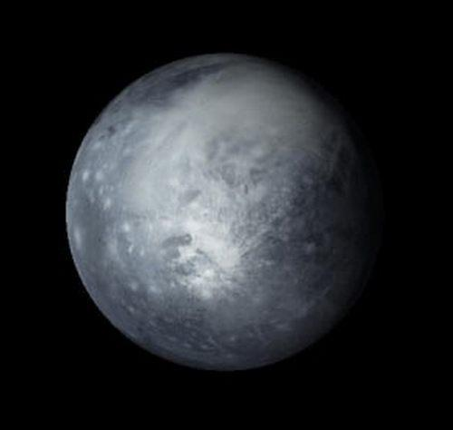
Плутоний (Pu) № 94 – в честь Плутона

Slide 8
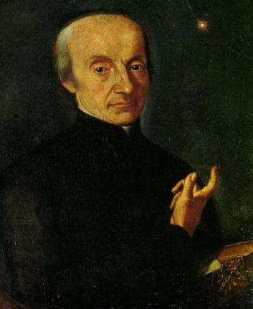
Церий (Ce) - № 58
В новогоднюю ночь 1 января 1801 года, итальянский астроном Джузеппе Пиацци обнаружил первую малую планету, которую вскоре "окрестили" Церерой. А спустя всего два года, в 1803 году был открыт новый элемент, названный в честь астероида Цереры, церием.

Slide 9
Элементы, получившие названия в честь мифических героев

Slide 10
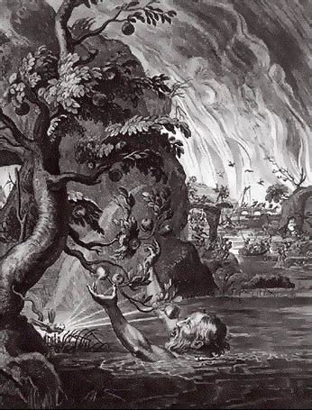
Тантал (Та) № 73
Это любимый сын Зевса. За преступления перед богами Тантал был сурово наказан. Он стоял по горло в воде, и над ним свисали ветви с сочными, ароматными плодами. Однако едва он хотел напиться, как вода утекала от него, едва желал утолить голод и протягивал руку – ветви отклонялись в сторону. Пытаясь выделить тантал из руд, химики испытывали не меньшие мучения.

Slide 11
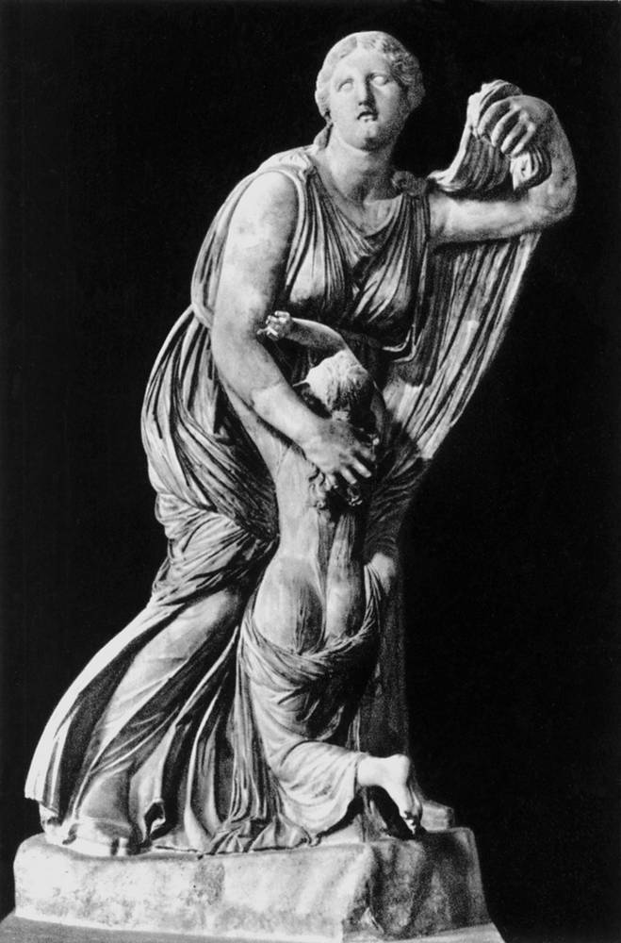
Ниобий (Nb) № 41
Элемент назван в честь героини древнегреческой мифологии Ниобы — дочери Тантала, что подчёркивает сходство ниобия с химическим элементом танталом.

Slide 12
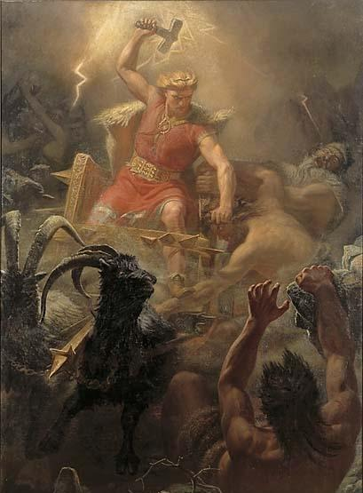
Торий (Th) № 90
В 1828 году Й.Я. Берцелиус обнаружил в редком минерале, присланном ему из Норвегии, соединение нового элемента, который он назвал торием — в честь древнескандинавского бога Тора.

Slide 13
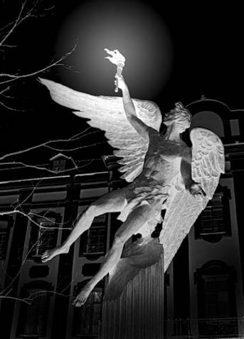
Прометий (Pm) № 61 – в честь Прометея
В честь героя древнего мифа – Прометея, подарившего людям огонь и обречённого за это на страшные муки( к нему, прикованному к скале, прилетал орёл и клевал его печень).

Slide 14
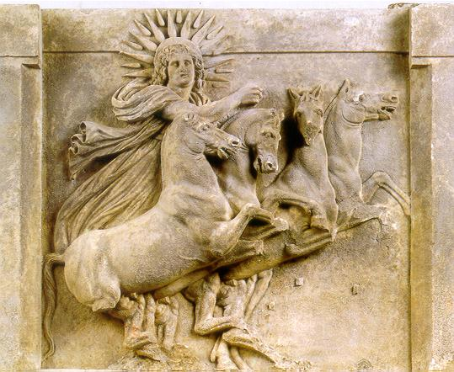
Гелий (He) № 2
18 августа 1868 года Норман Локьер в Индии, во время полного солнечного затмения, наблюдая хромосферу Солнца в спектроскоп, обнаружил в ее спектре странную желтую линию. Он догадался, что эта линия принадлежит новому химическому элементу. Так был открыт гелий.

Slide 15
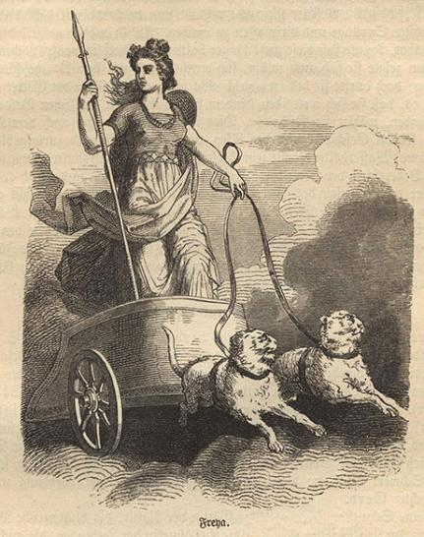
Ванадий (v) № 23
Название дано в честь древней скандинавской богини Ванадис, являвшейся олицетворением планеты Венера.

Slide 16
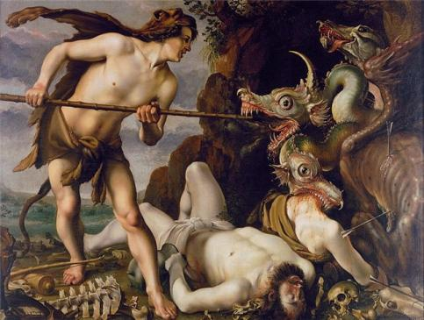
Кадмий (Cd) № 48
Название восходит к мифическому Кадму (Кадмосу) — герою греческой мифологии, брату Европы, царю Кадмейской земли, основателю Фив, победителю дракона, из зубов которого выросли воины.

Slide 17
Элементы, названные в честь государств и географических объектов

Slide 18
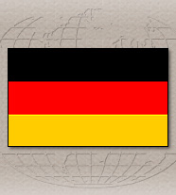
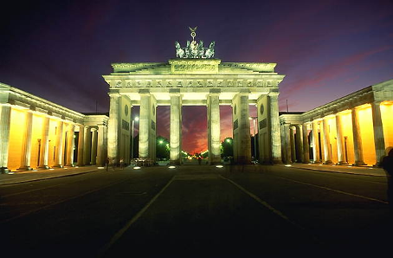
Германий (Ge) - № 32 – в честь Германии
Бранденбургские ворота

Slide 19
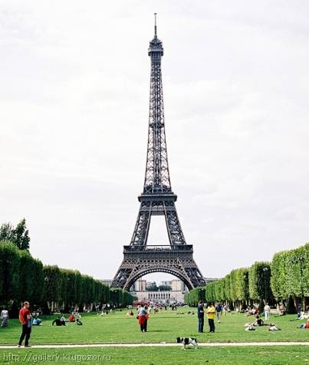
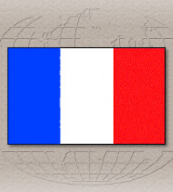
Галлий (Ga) № 31, франций (Fr) № 87 – в честь Франции

Slide 20
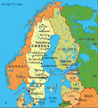
Скандий (Sc) №21 – в честь Скандинавского полуострова

Slide 21
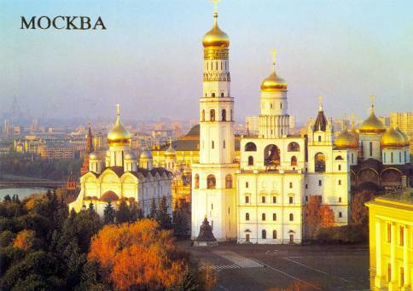
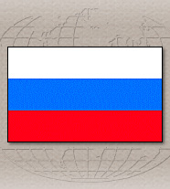
Рутений (Ru) № 44 – в честь России

Slide 22
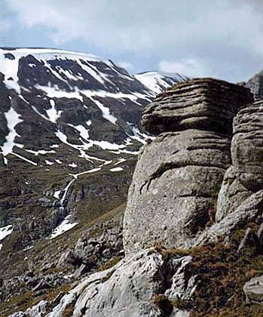
Европий (Eu) № 63 – в честь Европы
Карпаты

Slide 23

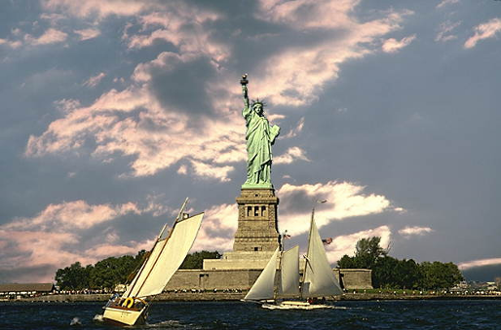
Америций (Am) № 95 – в честь Америки

Slide 24
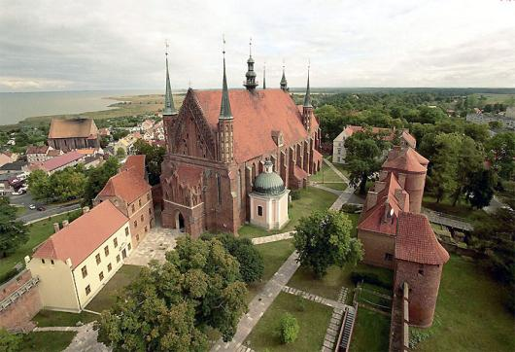

Полоний (Po) № 84 - в честь Польши

Slide 25
Элементы, названные в честь городов

Slide 26
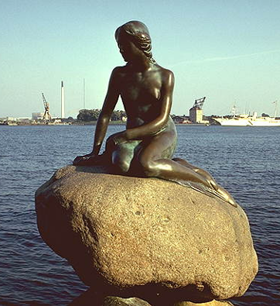
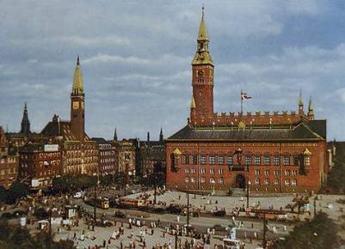
Гафний (Hf) № 72 – в честь Копенгагена

Slide 27
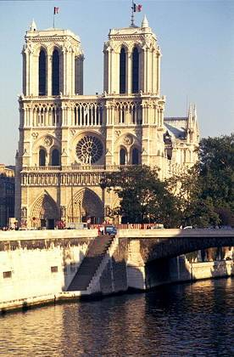
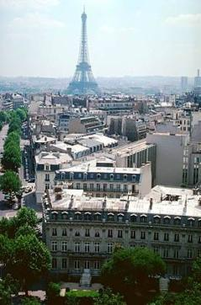
Лютеций (Lu) № 71 – в честь Парижа ( Лютеция)

Slide 28
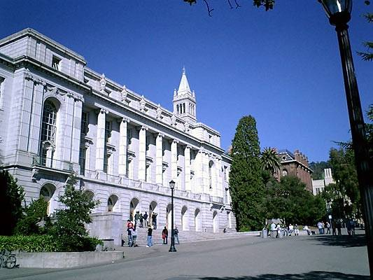
Берклий (Bk) № 97 – в честь города в США

Slide 29
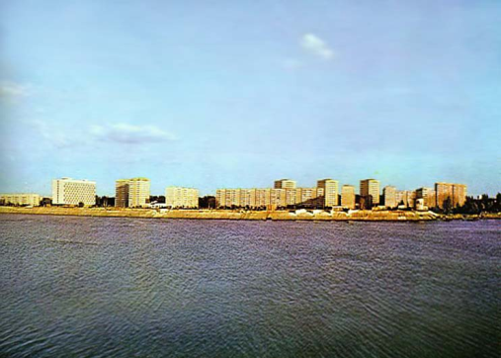
Дубний (Db) № 105 – в честь города Дубна в России

Slide 30
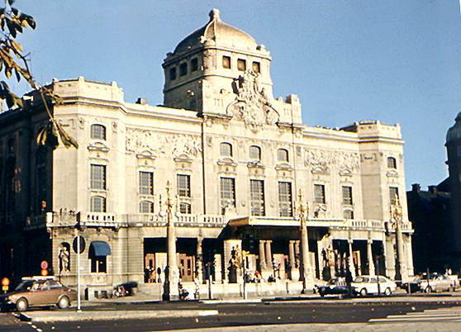
Иттрий(Y) № 39, тербий(Tb) № 65, эрбий (Er) № 68, иттербий(Yb) № 70 – в честь города Иттерби в Швеции, где был обнаружен минерал, содержащий эти элементы
Стокгольм – столица Швеции

Slide 31
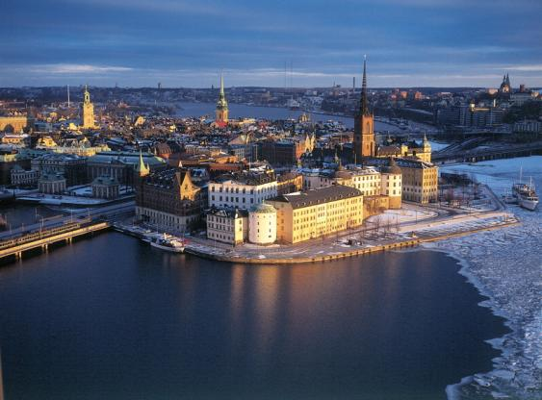
Гольмий (Ho) № 67 в честь Стокгольма (его старинное латинское название Holmia)

Slide 32
Элементы, названные в честь учёных

Slide 33
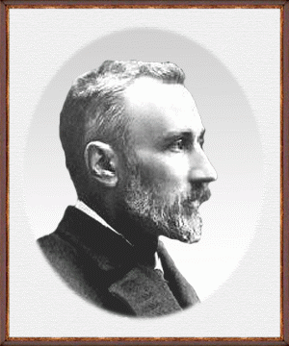
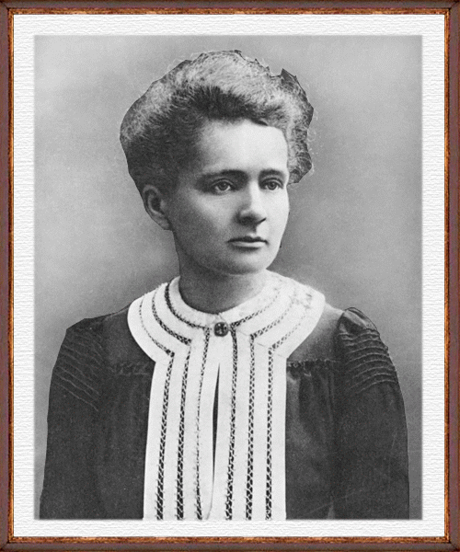
Кюрий (Cm) №96 – в честь Пьера и Марии Кюри

Slide 34
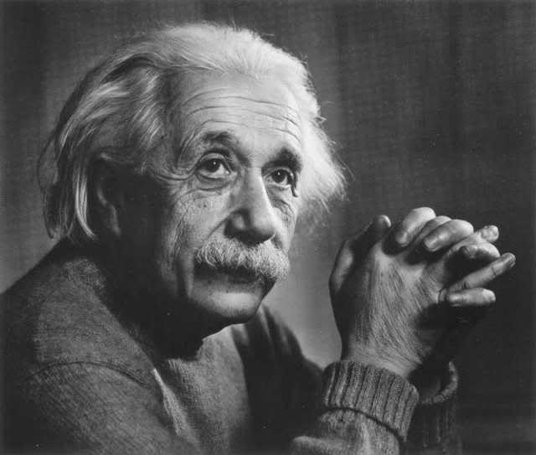
Эйнштейний (Es) №99 – в честь Альберта Эйнштейна

Slide 35
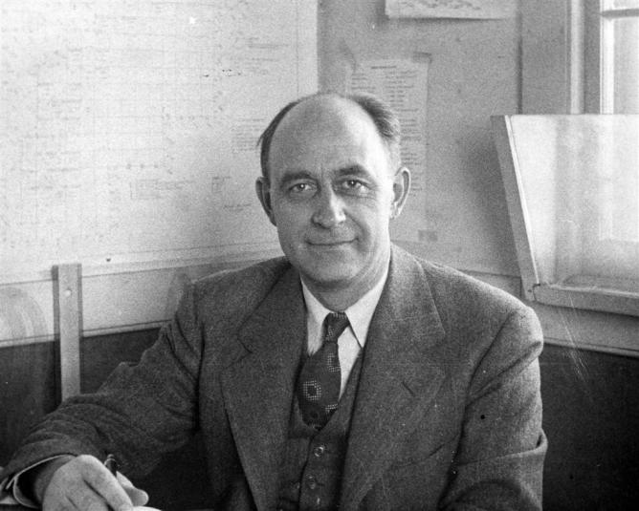
Фермий (Fm) № 100 – в честь Энрико Ферми

Slide 36
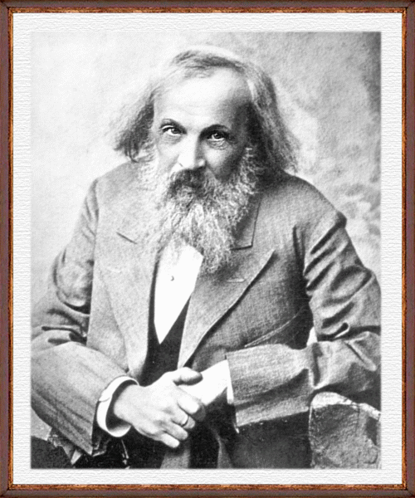
Менделевий (Md) № 101 – в честь Д.И. Менделеева

Slide 37
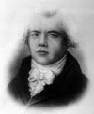
Гадолиний (Gd) № 64 – в честь Юхана Гадолина

Slide 38
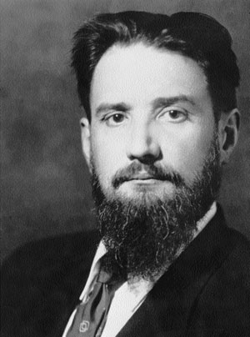
Курчатовий (Ku) № 104 в честь И. В. Курчатова.

Slide 39
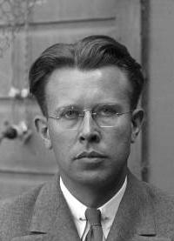
Лоуренсий (Lr) № 103 – в честь американского физика Эрнеста Лоуренса

Slide 40
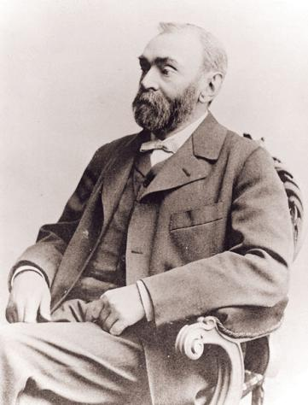
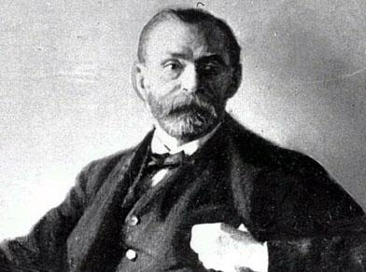
Нобелий (No) № 102 в честь Альфреда Нобеля

Slide 41
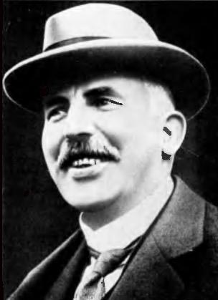
Резерфордий (Rf) № 104 в честь Эрнеста Резерфорда

